Slide 1

Mediji i medijska pismenost

Slide 2

Što su mediji?
Lat. medium -značenje?
Prevedi: In medias res
Naziv projekta: In Medias ReStart

Slide 3

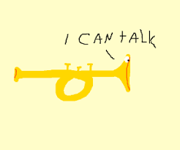

Mediji su:
- komunikacijska i informacijska sredstva putem kojih se javno šalju ili primaju informacije, sadržaji i poruke.

Slide 4








Današnji mediji

Slide 5














Neki primjeri medija

Slide 6
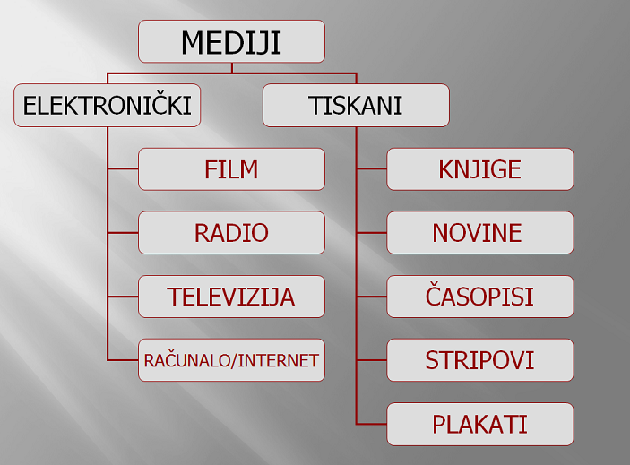

Slide 7
Tradicionalni | Moderni
Predindustrijsko doba: Prvi izumi: vatra, kotač, jezik; PISMO: -pećinski crteži, hijeroglifi, glinene pločice (klinasto pismo), papirusni svitci – 1. knjige Primjeri: Rimski Acta diurna (130 p. K.) Dibao u Kini, Majansko znakovno pismo, drvene preše (žigovi 220 g.n.e.) Izum tiskarskog stroja (1455. – Gutenberg – 1. tiskana knjiga - Biblija) – knjige Industrijsko doba (1700. – 1930) Fotoaparat Telegraf Telefon (1876.) Pokretne slike - film (1900.) | Elektronička revolucija 1930. – 1980. Tranzistorski radio 1930. Televizija 1941. Elektomehaničko računalo 1936. Elektroničko računalo (Colossus) – 1943. Računalo Apple 1 - prvo korisničko računalo Novo informacijsko doba – Digitalno doba Internet 1990. – Google – 1997. Skype 2003. Digitalni mediji – društvene mreže 2002. - Video blogovi, portali, Youtube Informacijsko – komunikacijska tehnologija: -laptop (1980.), tablet (1993.), pametni telefoni

Slide 8
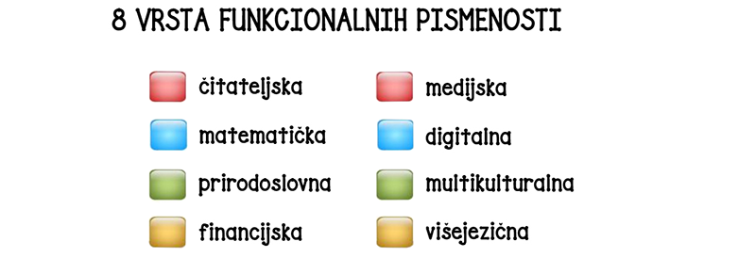

Pismenost podrazumijeva:
- tehničke kompetencije i vještine
razumijevanje sadržaja
stvaranje sadržaja

Slide 9
Što je medijska pismenost?
Naziv projekta: In Medias ReStart
https://www.youtube.com/watch?v=GTL0_tJEVD0

Slide 10
Medijska pismenost
Definicija:
Medijska pismenost može se definirati kao mogućnost pristupa, analize, kritičkog vrednovanja i stvaranja novog medijskog sadržaja.
Tri su dimenzije medijske pismenosti:
-tehničke kompetencije i vještine,
-praksa kritičkog razmišljanja,
proizvodnja sadržaja.
*Izvor: https://hr.wikipedia.org/wiki/Medijska_pismenost, 3. 11. 2018.

Slide 11
Kraj
Video:
1. Evolution of media – MIL project:
https://www.youtube.com/watch?v=wJkfKE-sZDg&t=28s
2. Evolution of media
https://www.youtube.com/watch?v=tVy76THYMDs&t=9s

